Slide 1
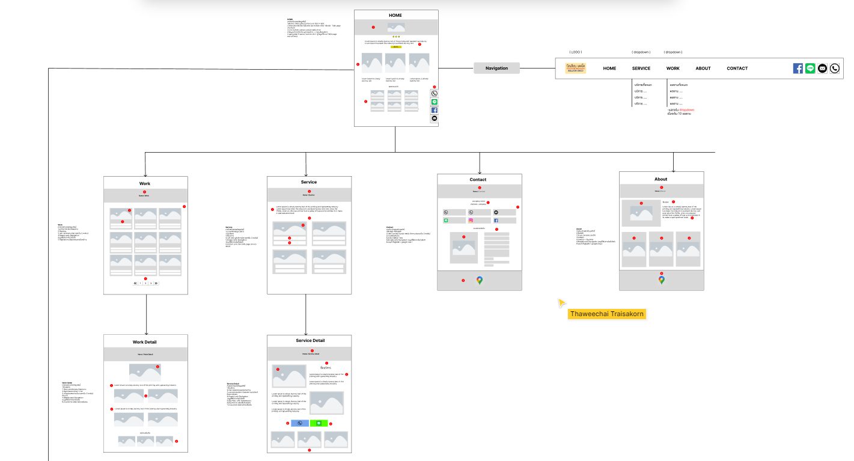
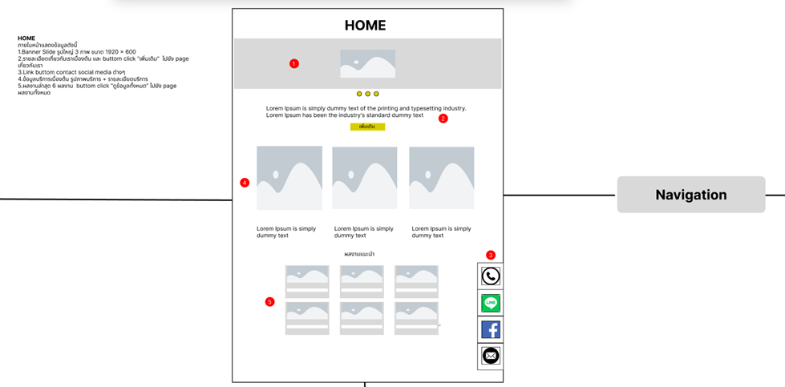
https://www.figma.com/file/FhxyelLTeVEC1sdRE8Uqll/billion-Deco?node-id=0%3A1

Slide 2
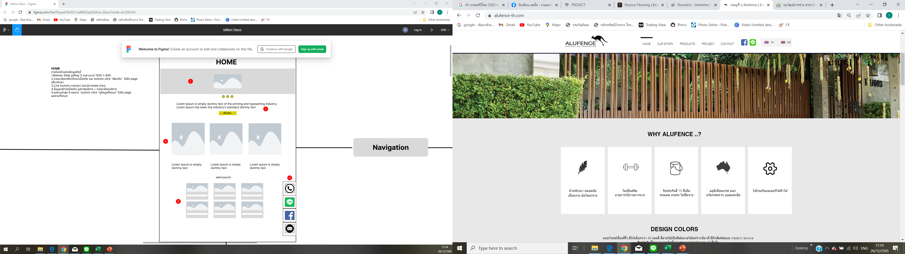
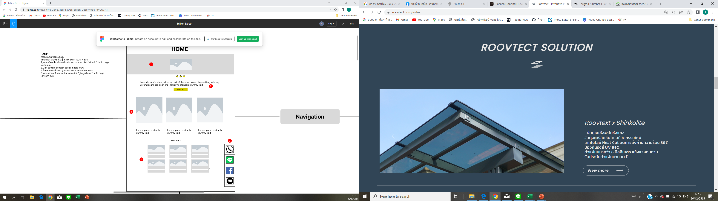
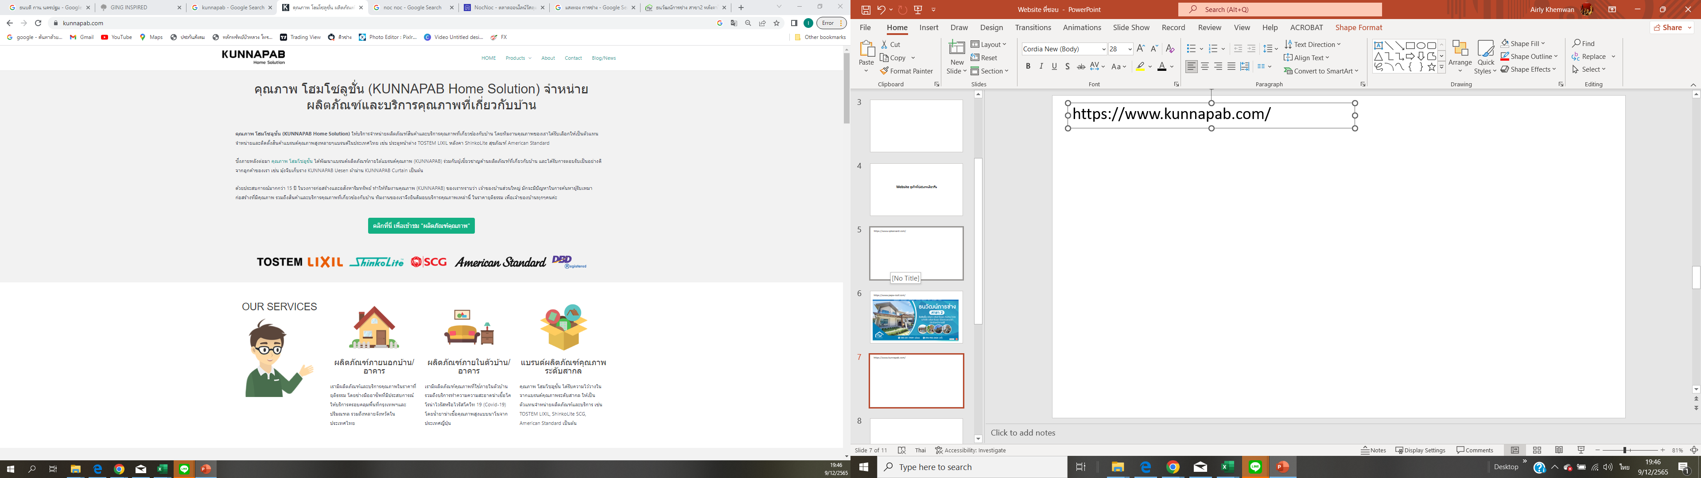
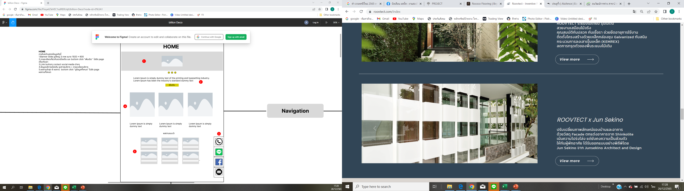
1. Home
รูปภาพใหญ่ เกือบเต็มจอ
x3 ภาพ (Slide)
2. รายละเอียด เกี่ยวกับเราเบื้องต้น + icon จุดเด่นของร้าน ex.รับประกันงาน ออกแบบตามใจลูกค้า ....
3. Link Contact Social Media ย้ายไปไว้ตรง Footer
4. ข้อมูลบริการเบื้องต้น รูปภาพ + รายละเอียดบริการ (ภาพเลื่อนได้ 2-3 ภาพ / หัวข้อบริการ)
4.1 โรงรถ กันสาด
4.2 ระแนง / แผงบังตา
4.3 แผงบังตาขนาดใหญ่ (Facade)
4.4 ต่อเติม / รีโนเวท / ตกแต่ง บ้านและอาคาร

Slide 3
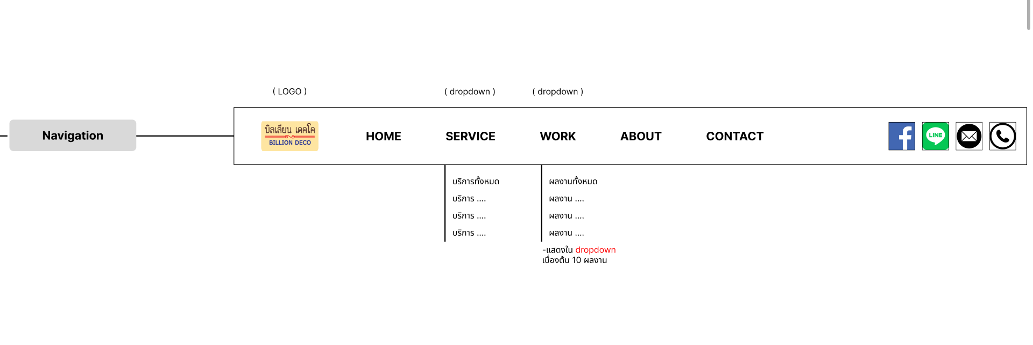
1. Home (Cont.)
5. New Project
5. ผลงานล่าสุด 6 งาน button click >> “ภาพผลงาน” จะป็อปอัพไปยัง Page ผลงานนั้นๆ 4-5 ภาพ
หรือ button click >> “ดูข้อมูลผลงานทั้งหมด” จะนำไปยังหน้าผลงานทั้งหมดของบริการ ที่มี การแยกหมวดหมู่การบริการทั้งหมดออกจากกันชัดเจน
หมายเหตุ หากทำได้ ต้องการพรีเซนต์ผลงานโดยแบ่ง pop-up page โดยแยกเป็นแต่ละหน้างานให้ชัดเจน เพื่อไม่ให้ดูภาพผลงานแล้วลายตา เห็นรายละเอียดงานชัดเจน และลูกค้าสามารถเจาะจง reference ผลงานที่เค้าต้องการได้ง่ายขึ้นค่ะ web refer: www.ginggaanbai.com
Webpage Navigation: โชว์อยู่ด้านบนของทุก page เพื่อนำทางลูกค้า
- เพิ่มปุ่ม button และเปลี่ยนชื่อปุ่มบางตัว ตาม Text Box สีเหลืองครีมค่ะ
Q&A
Project
About Us
Knowledge

Slide 4
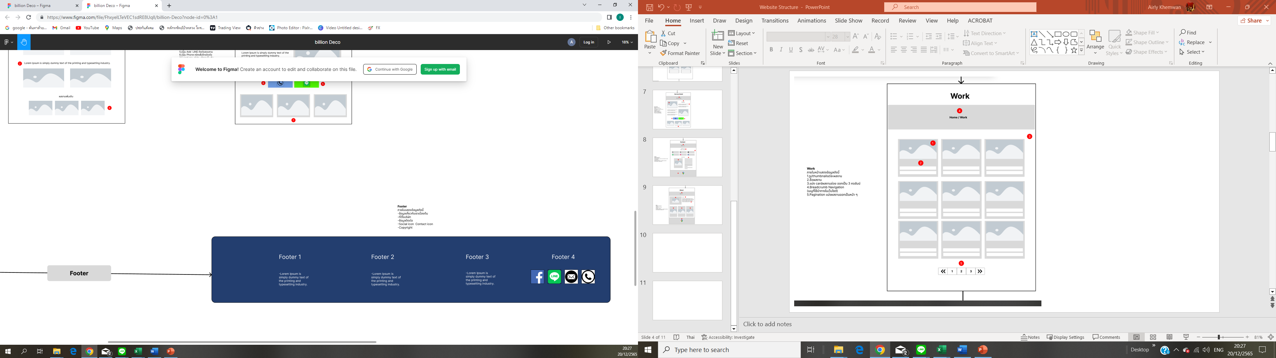
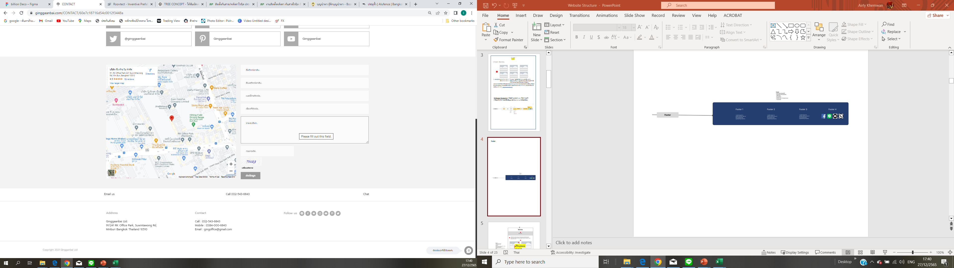
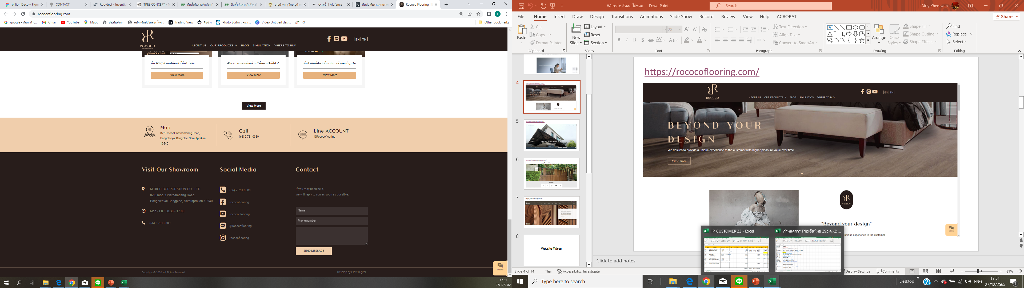
Footer
Footer 1
Address
Footer2
Contact
Footer 3
Social Media

Slide 5
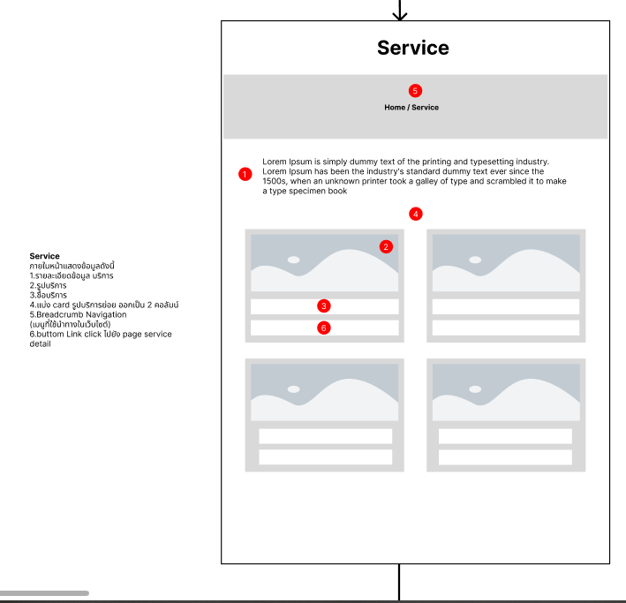
แก้ไข รูปแบบ Layout

Slide 6
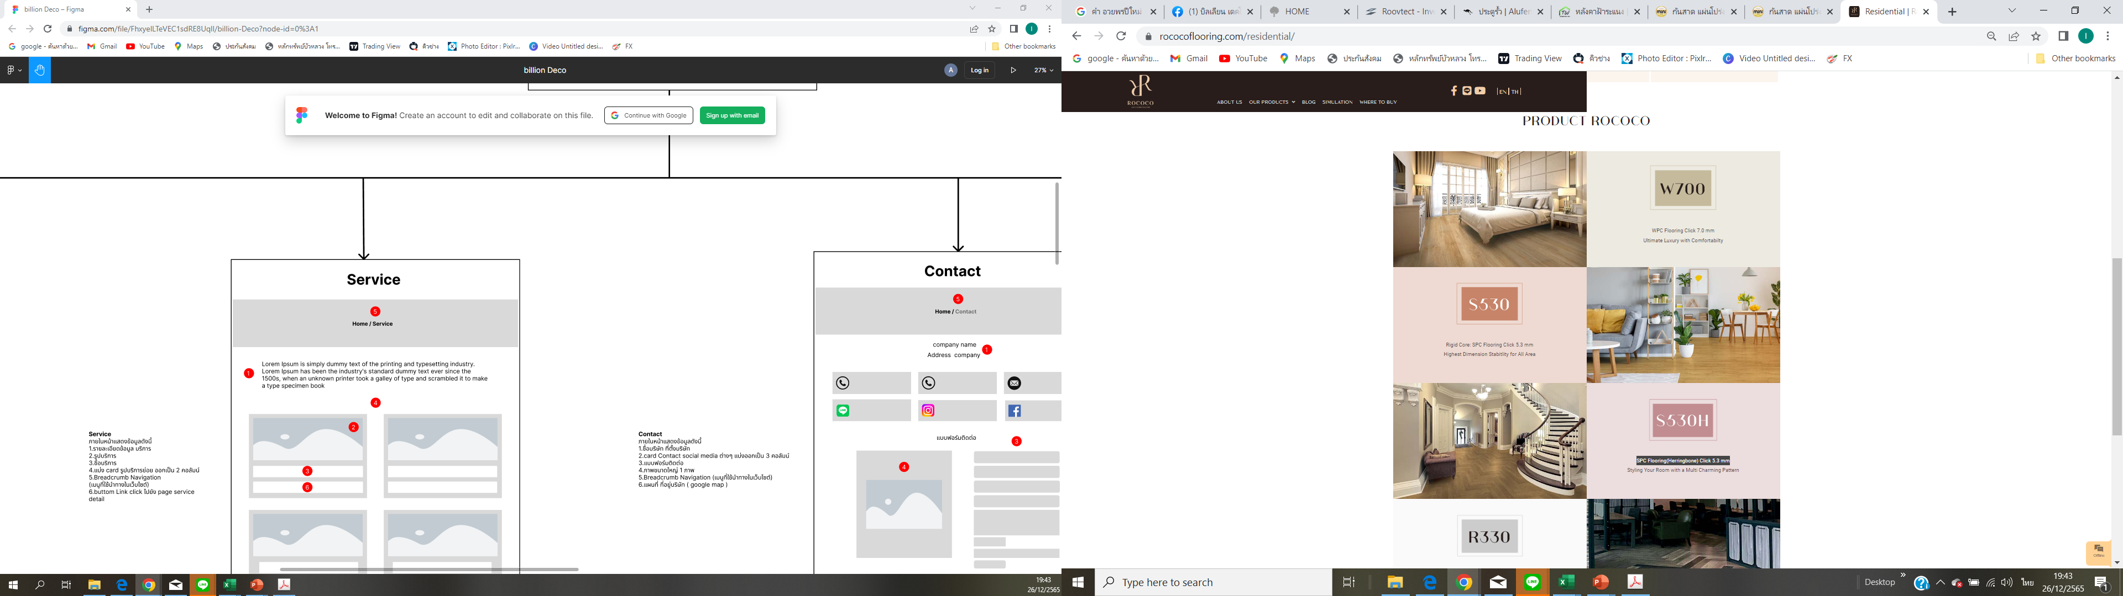
2. Services
รูปภาพใหญ่ เกือบเต็มจอ
x6 ภาพ (Slide)
นำเสนอการบริการ 6 หัวข้อหลัก
เมื่อคลิกภาพหัวข้อบริการไหน ก็ไปยัง page หัวข้อบริการนั้น (Service Details)
บริการของเรา
1.โรงรถ / กันสาด
2.ระแนง / แผงบังตา
3. แผงบังตาขนาดใหญ่ (Facade)
4. ต่อเติม / รีโนเวท / ตกแต่ง บ้านและอาคาร

Slide 7
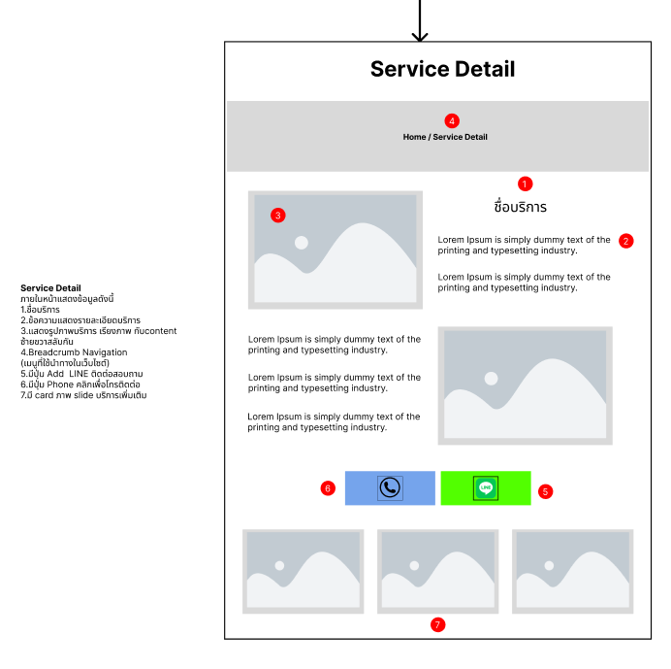
2. Services (Cont.)

Slide 8
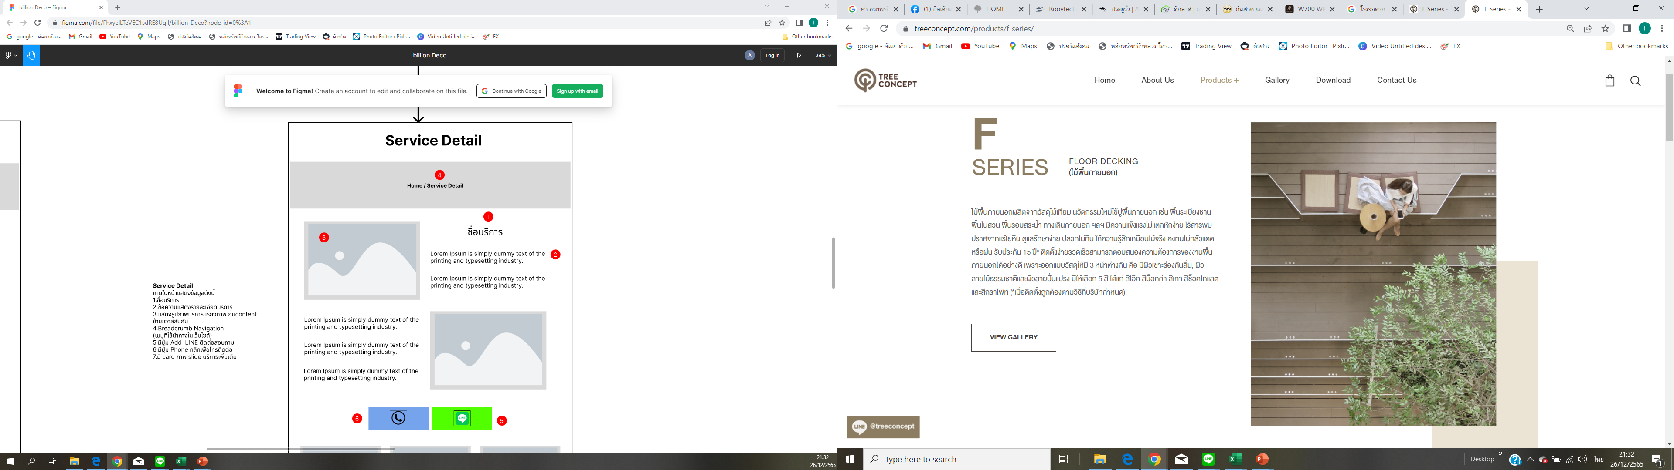

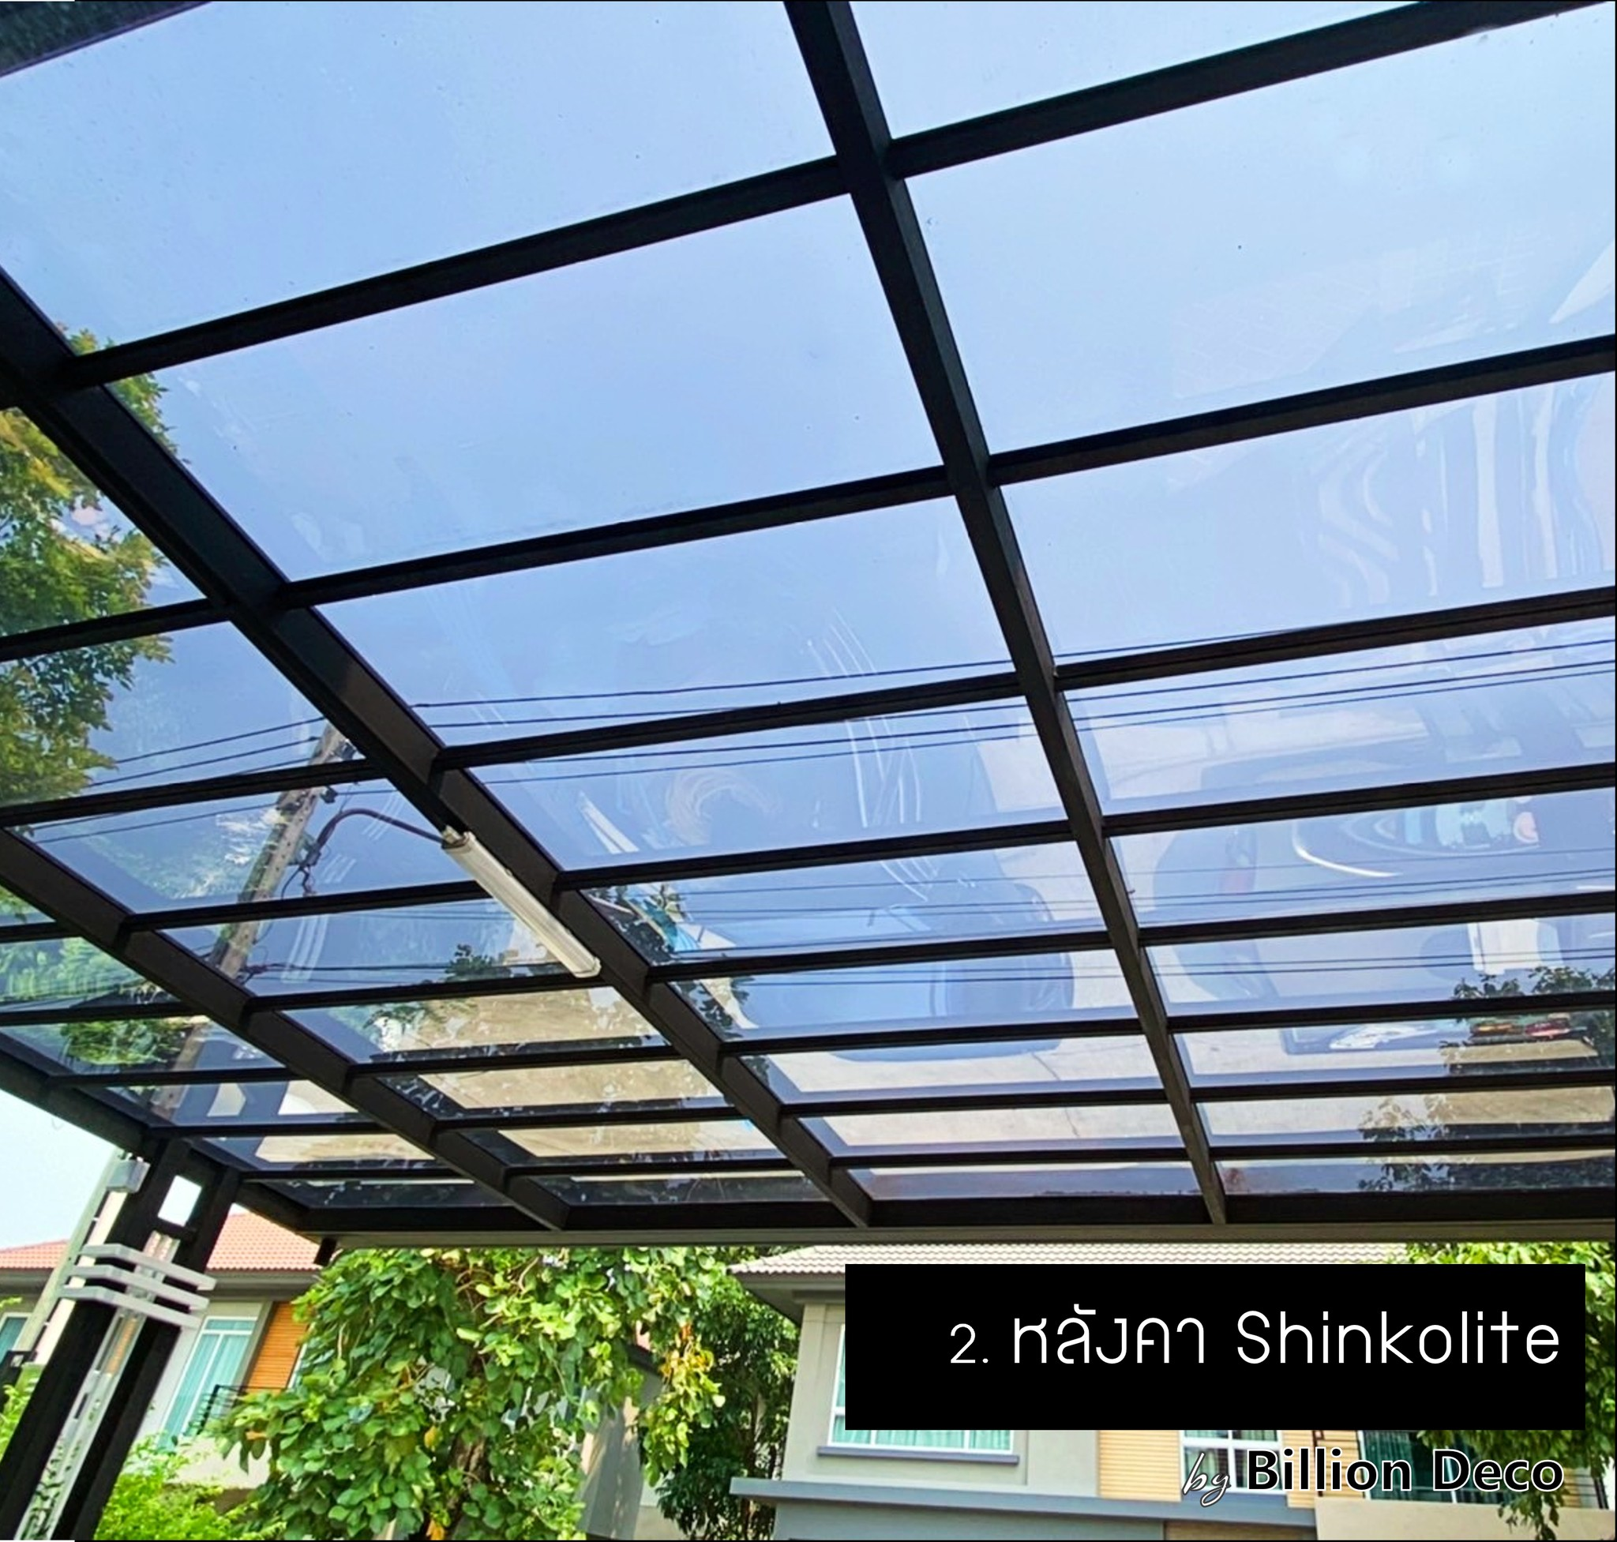
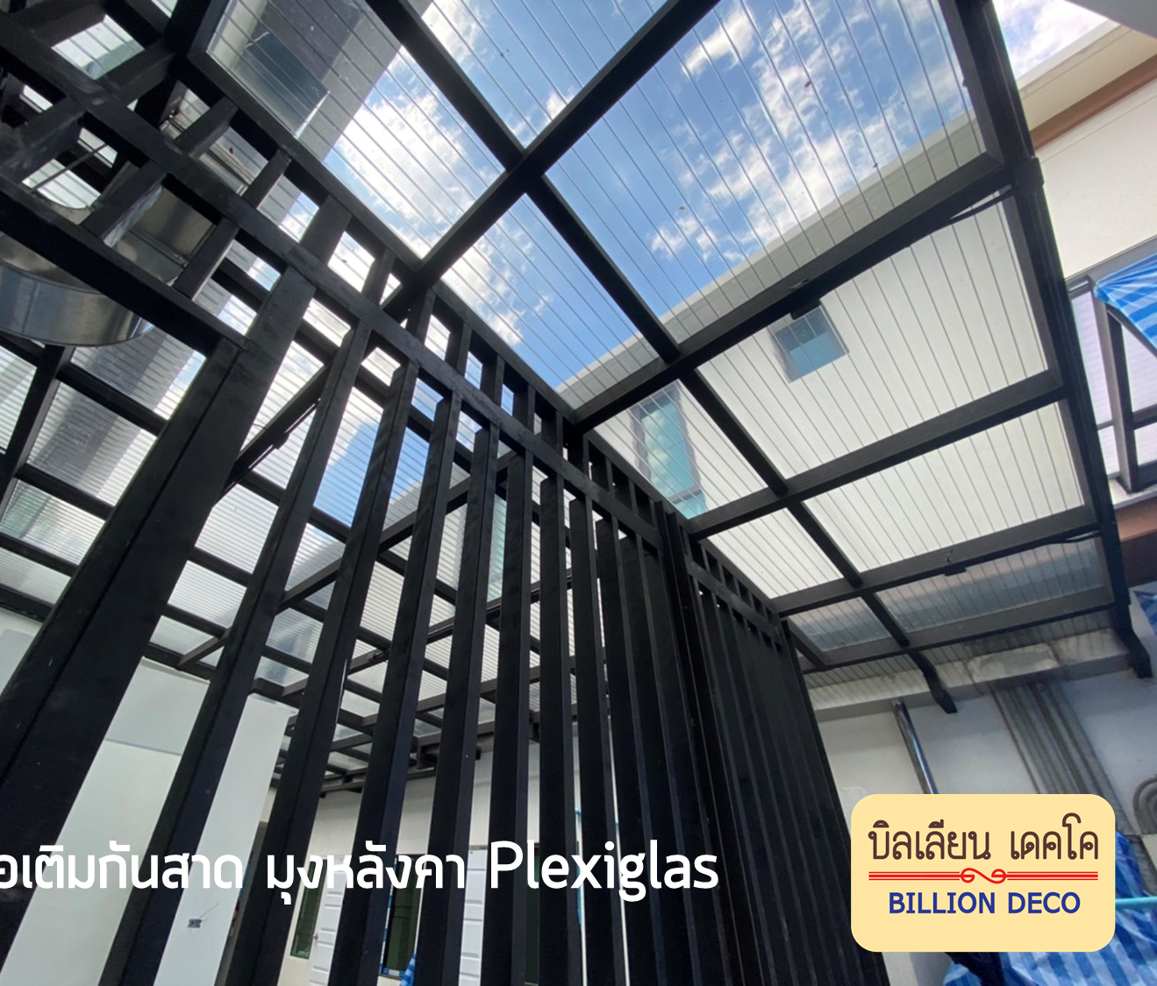
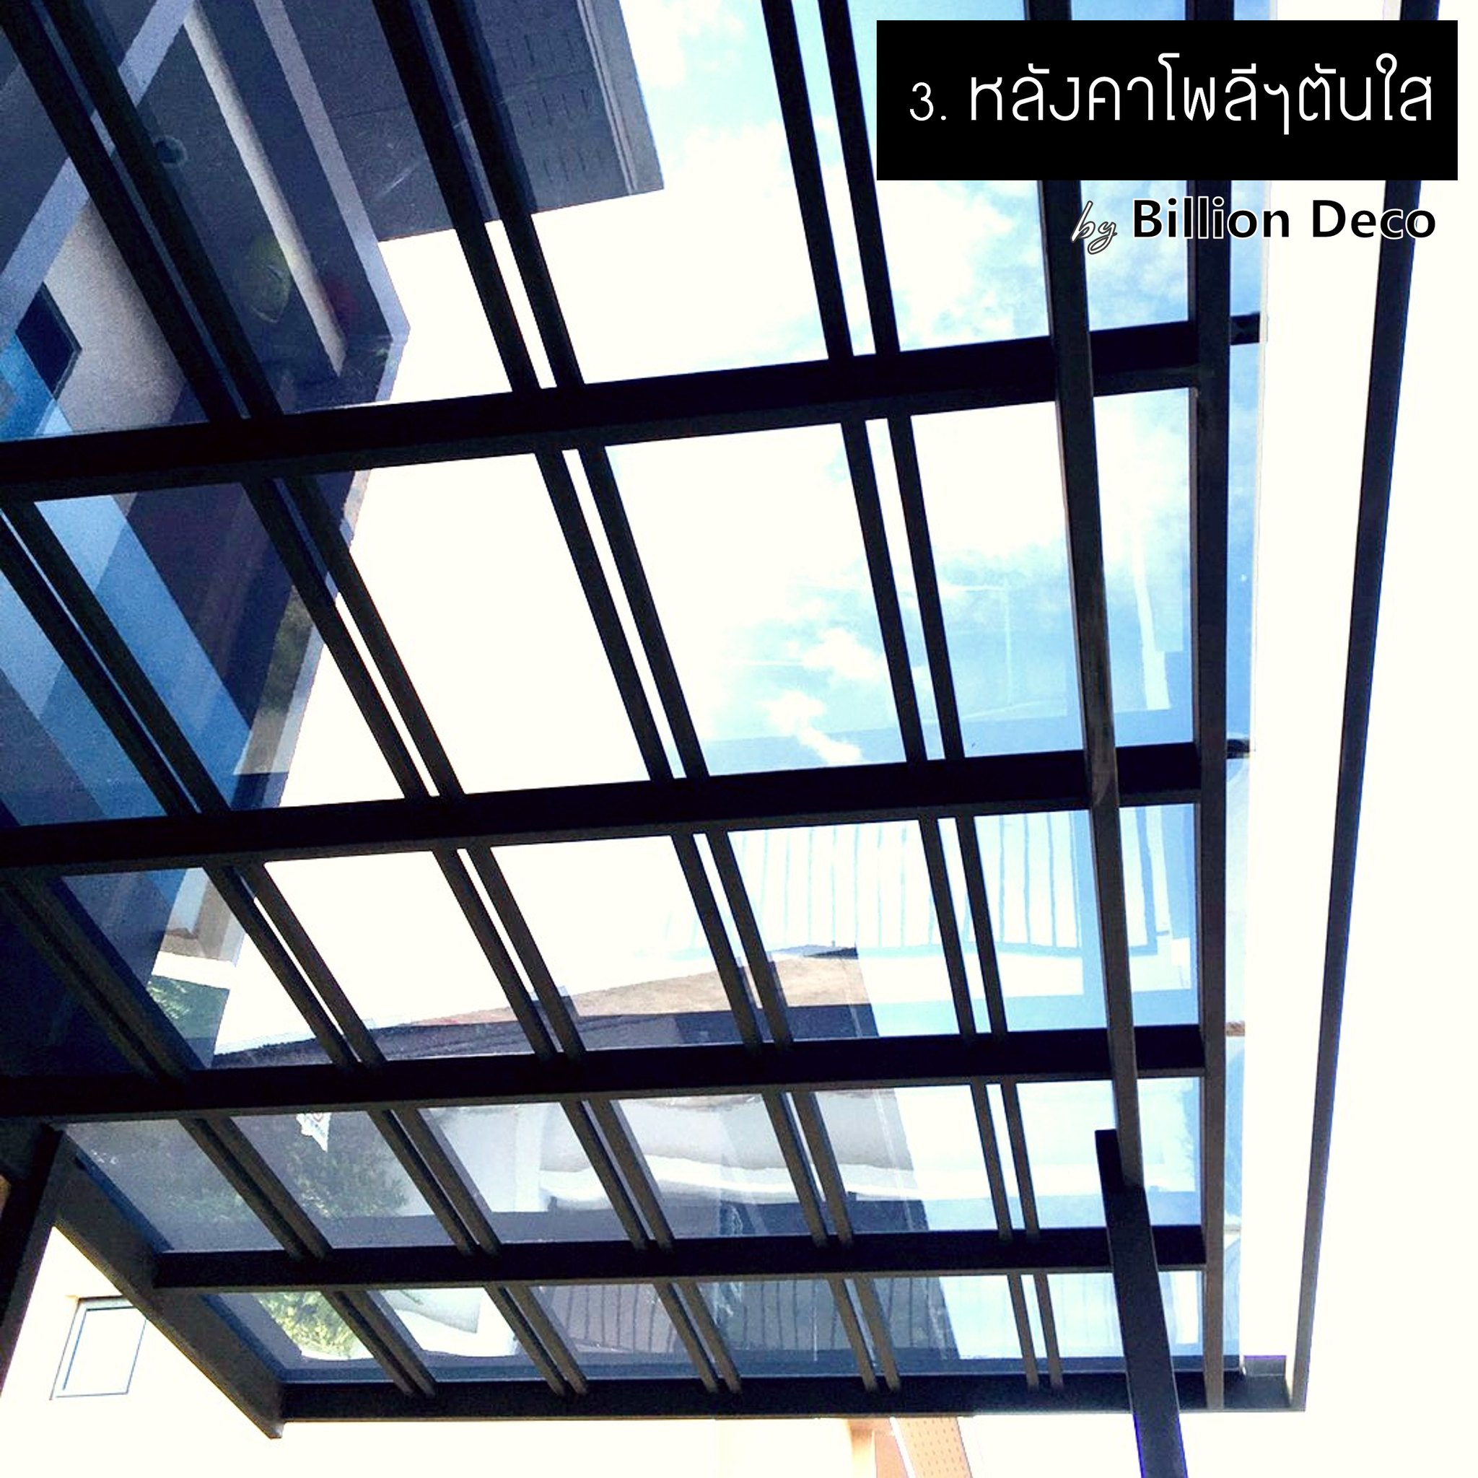
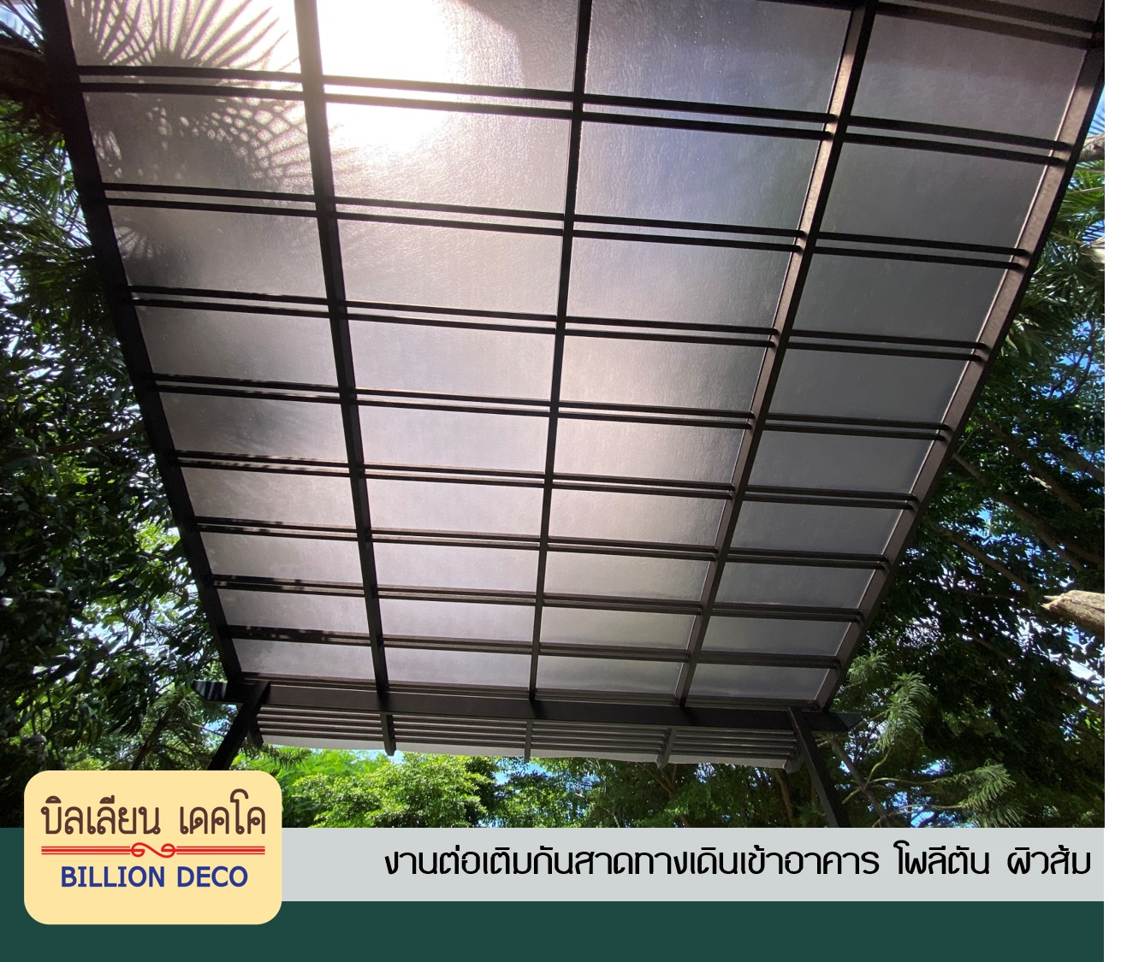
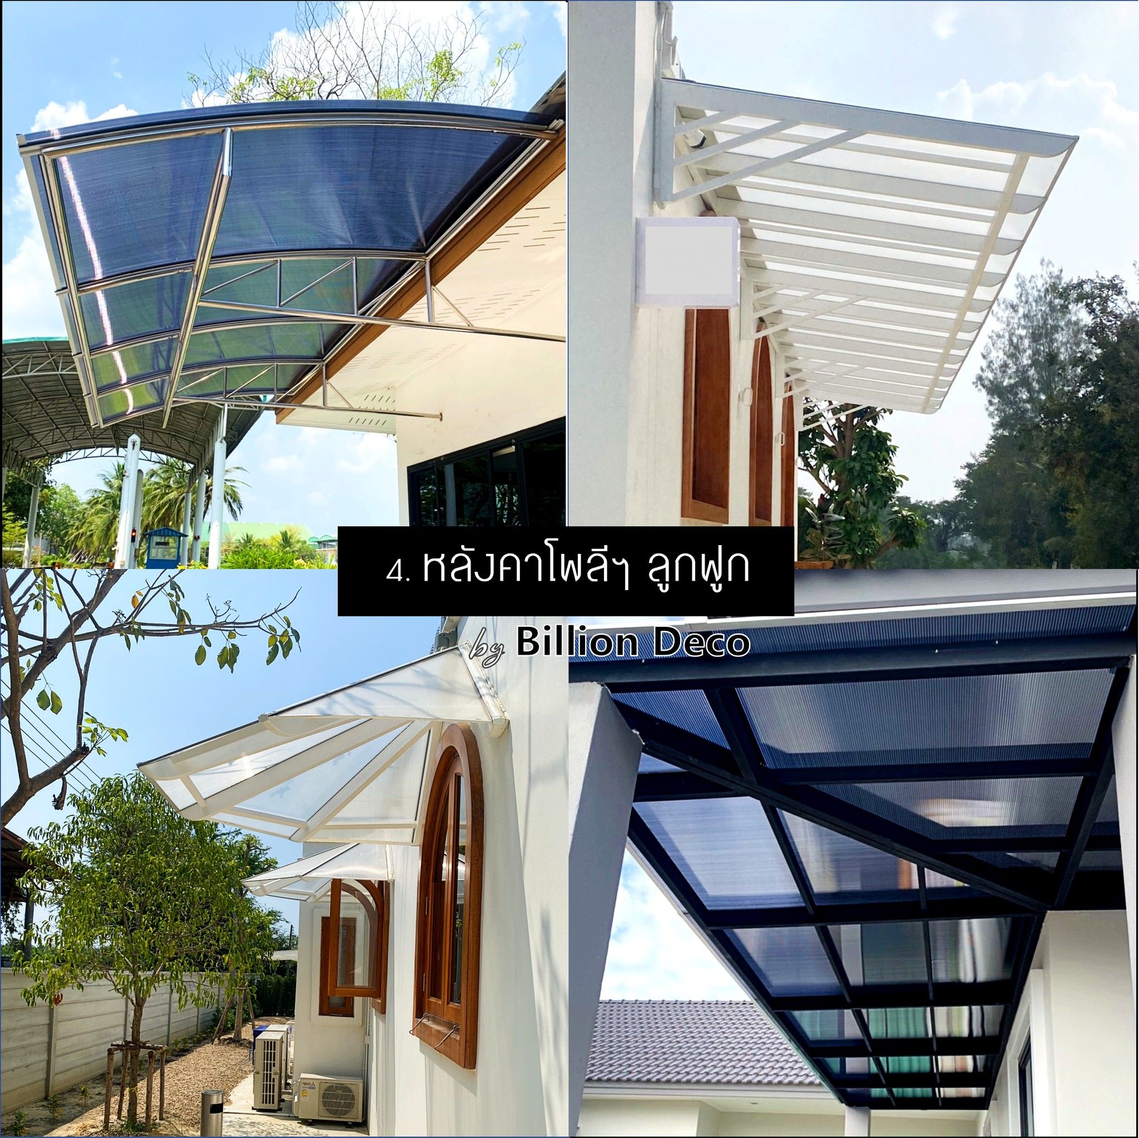
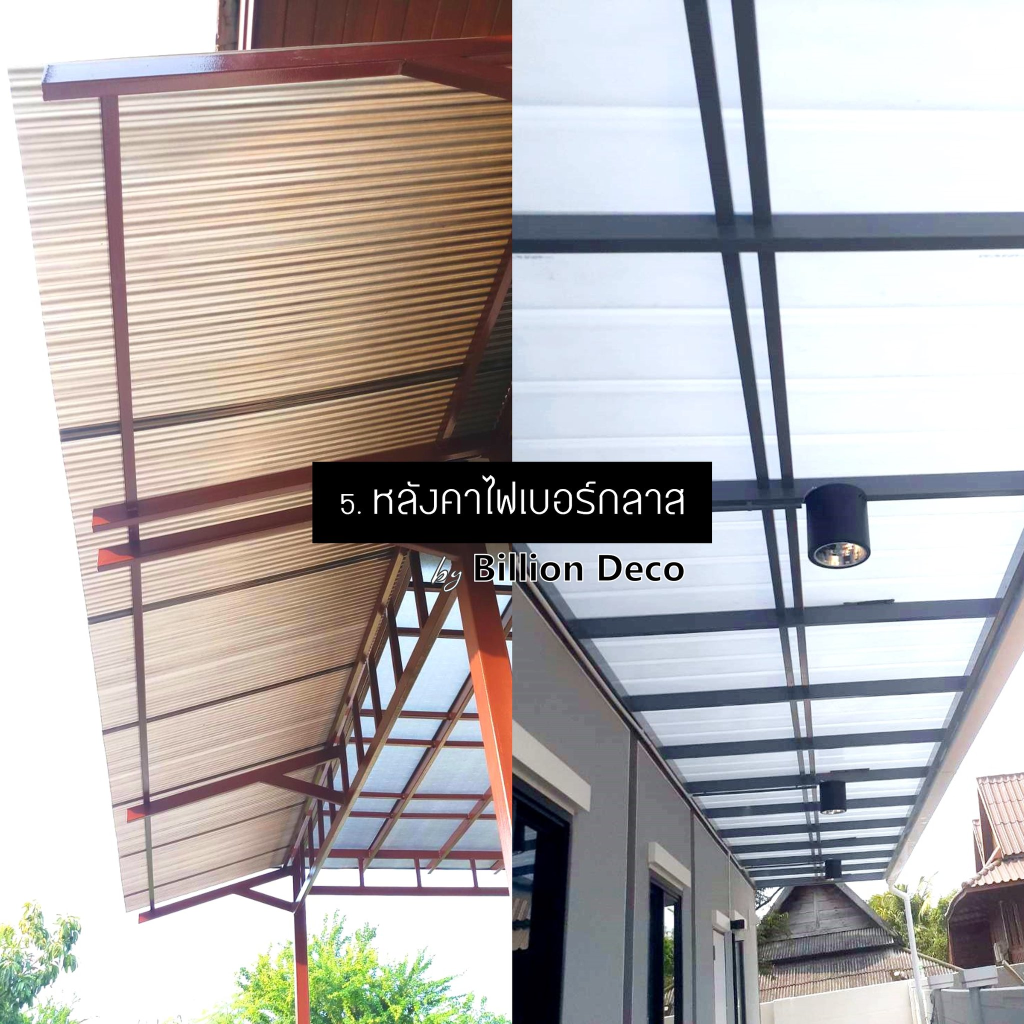
2.1 Services Details
อาจหา Stock ภาพสวยๆ มาใช้แทนงานจริง
1. โรงรถ * กันสาด
รายละเอียดบริการ....
VIEW PROJECT
Reference Ideas : https://treeconcept.com/products/c-series/
ชนิดโปร่งแสง
หลังคา Shinkolite
หลังคา Plexiglas
หลังคาโพลีฯตัน ใส
หลังคาโพลีฯตัน ขุ่น
หลังคาโพลีฯลูกฟูก
หลังคาไฟเบอร์กลาส

Slide 9
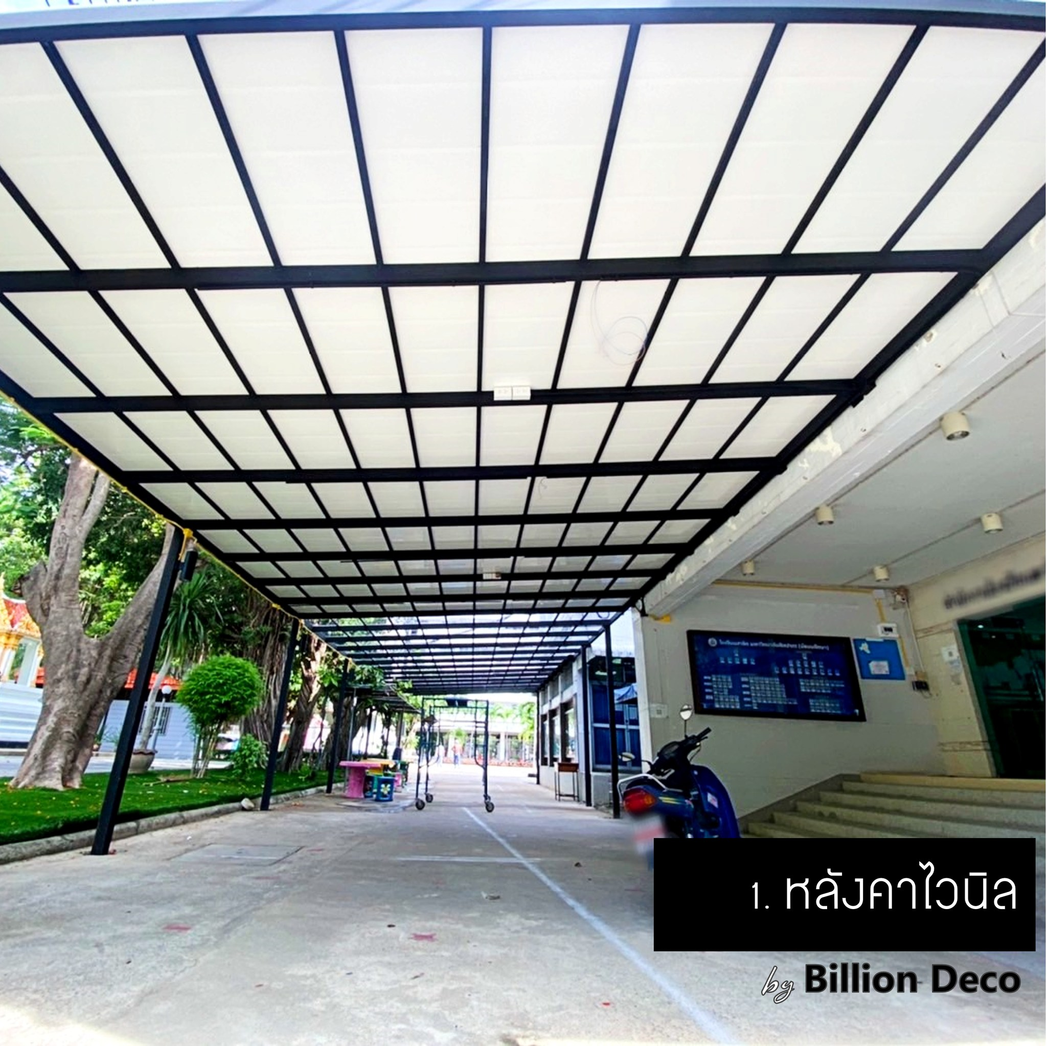
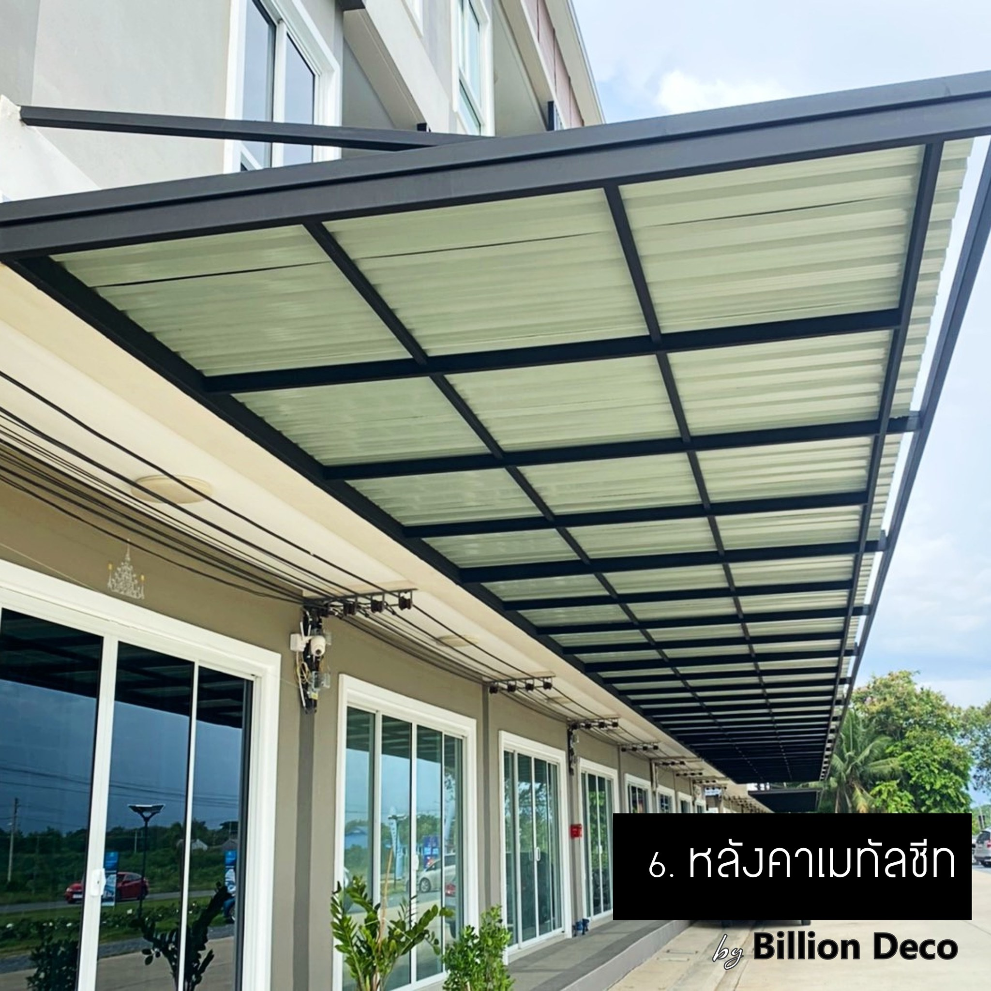
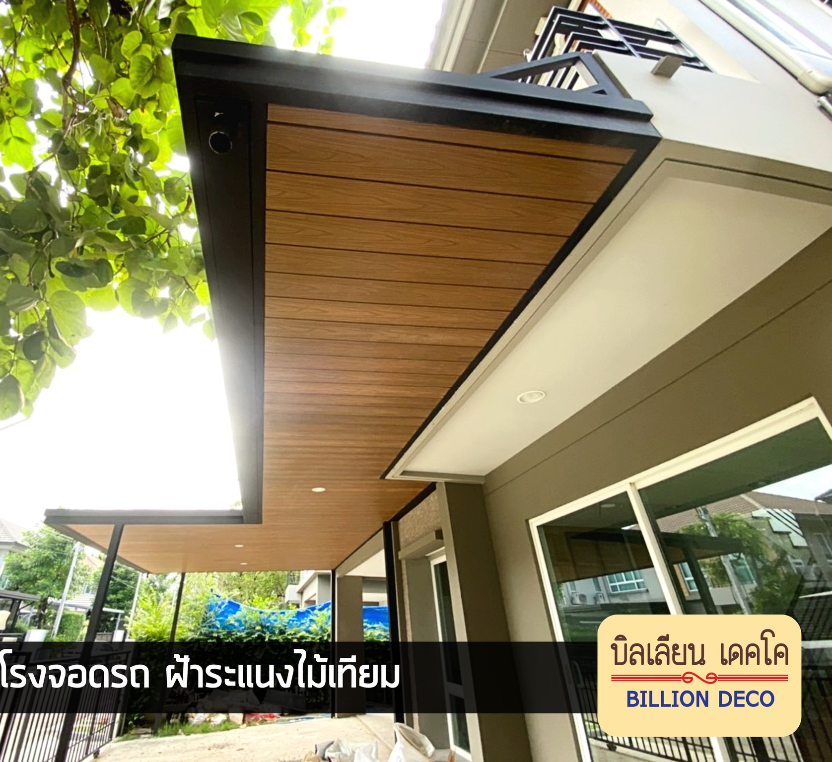
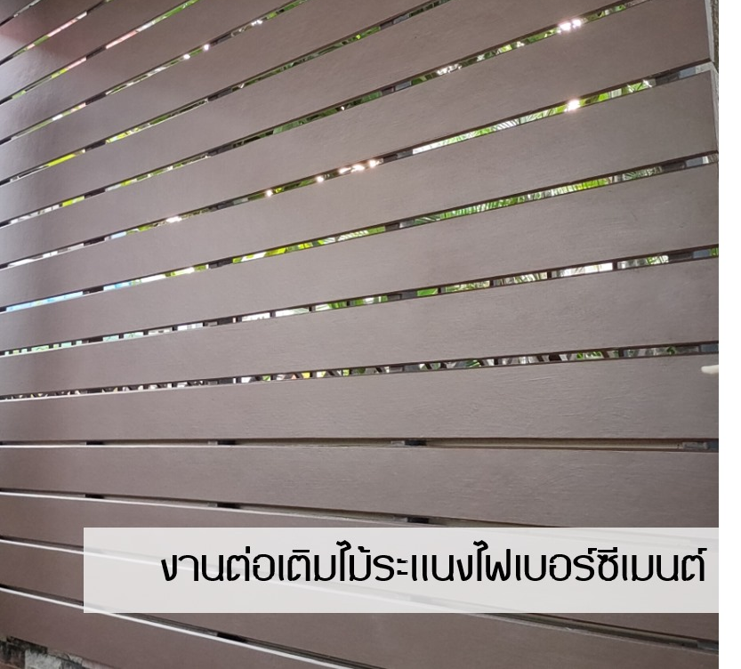
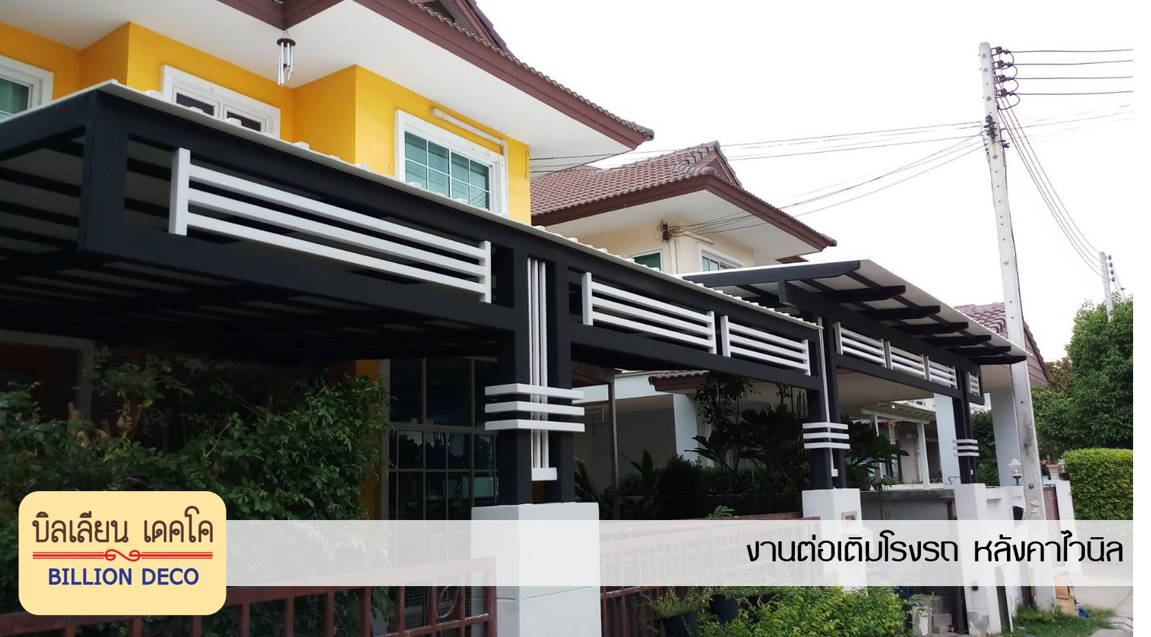
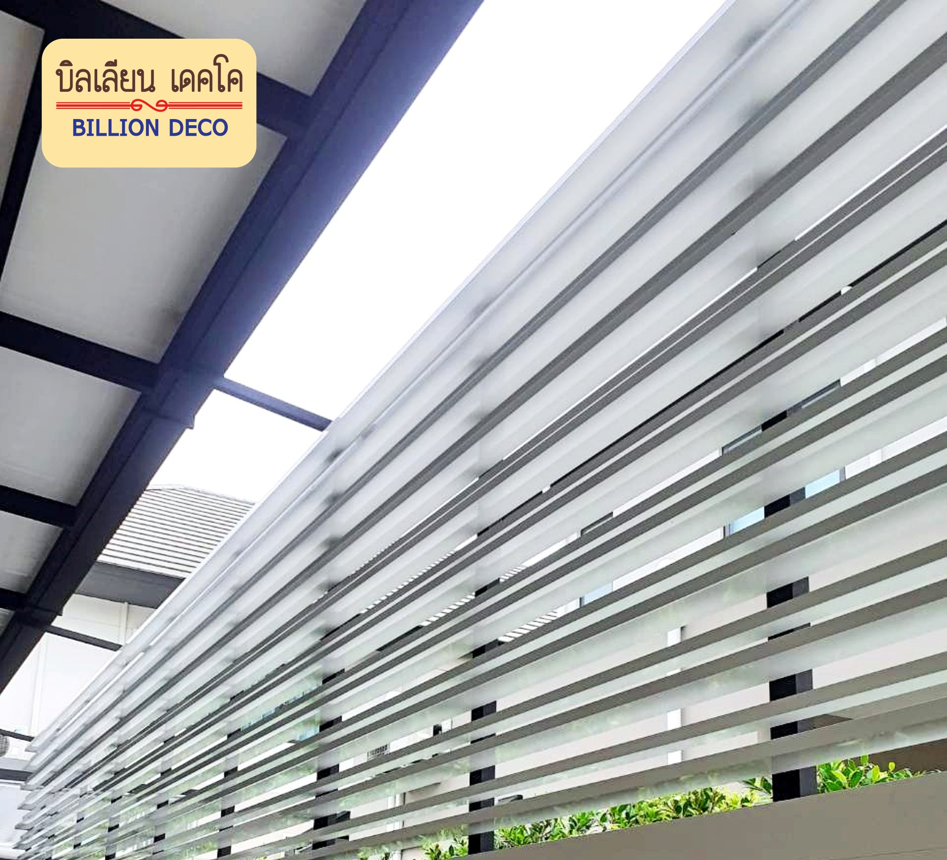
2.2 Services Details
ชนิดทึบแสง
หลังคาไวนิล
หลังคาเมทัลชีท
หลังคาเมทัลชีท + ฝ้าระแนง
2.ระแนง / แผงบังตา
รายละเอียดบริการ....
ระแนงไฟเบอร์ซีเมนต์
แผงบังตาเหล็ก
แผงบังแดดอลูมิเนียม อบสี

Slide 10
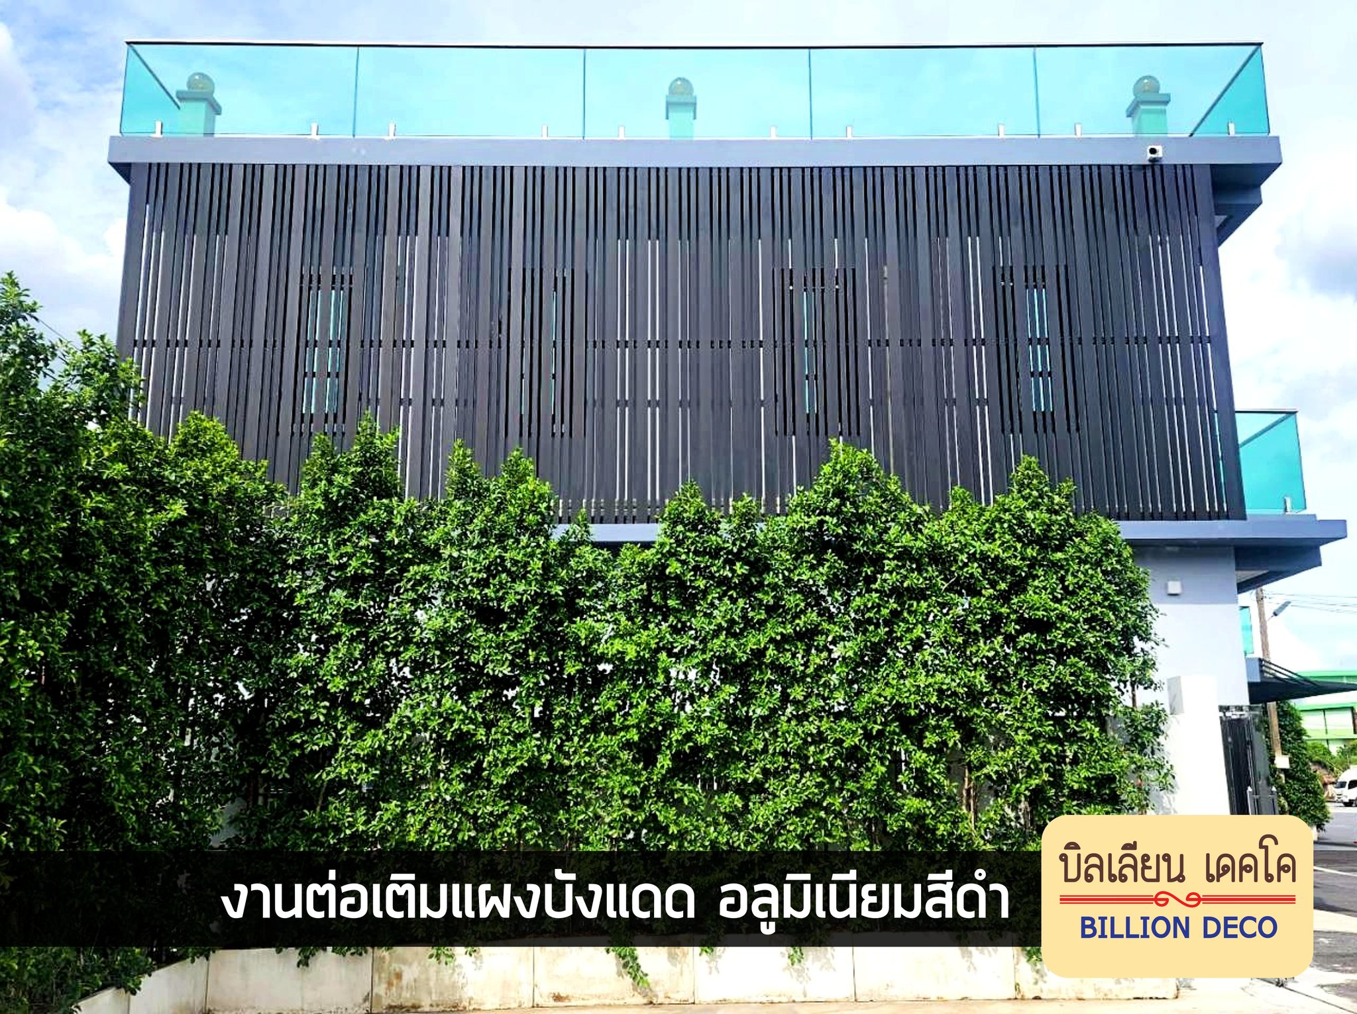
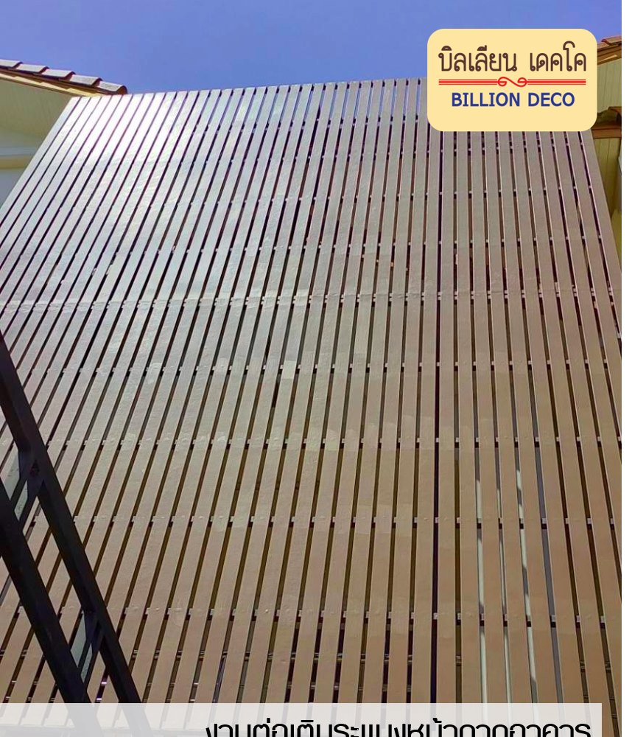
2.3 Services Details
3.แผงบังตาขนาดใหญ่ / หน้ากากอาคาร (Facade)
รายละเอียดบริการ....
แผงบังแดดอลูมิเนียม อบสี (ดำ)
แผงบังแดด ไฟเบอร์ซีเมนต์

Slide 11
2.4 Services Details
4.ต่อเติม / รีโนเวท / ตกแต่ง บ้านและอาคาร
รายละเอียดบริการ....
พื้นที่การให้บริการ
ขั้นตอนการให้บริการ
.
.
.
.
VIEW PROJECT

Slide 12
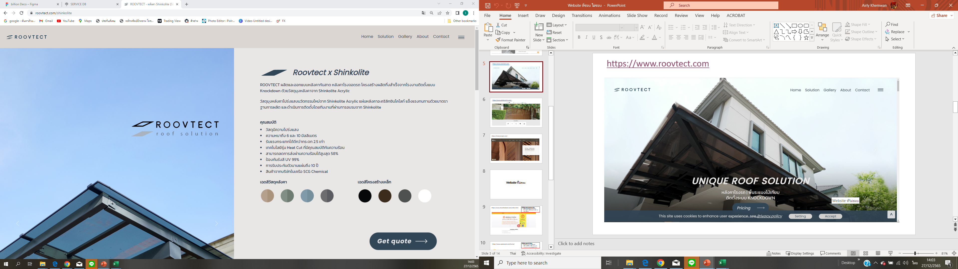
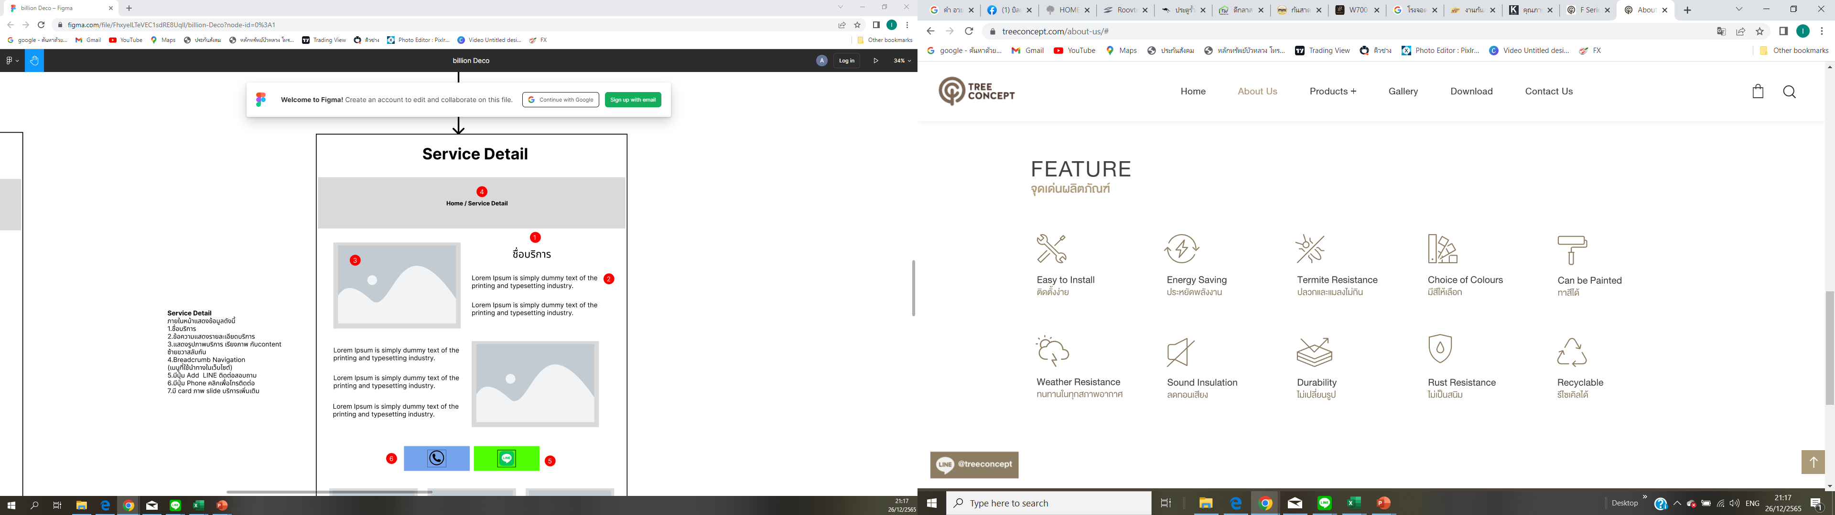
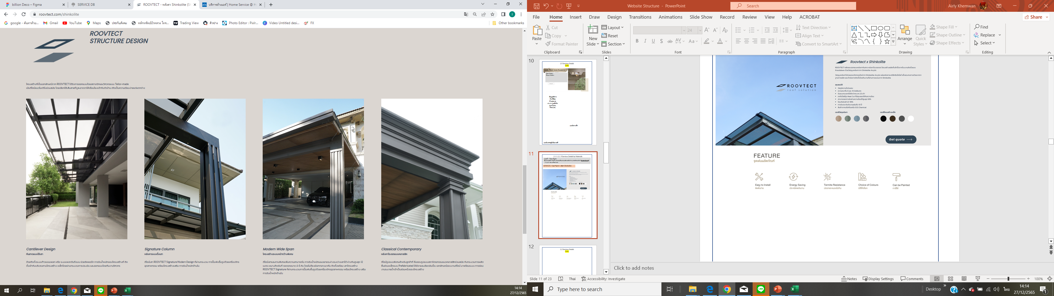
2.1.1-2.1. 9 Services Details by Materials
หมวดที่ 1 : โรงรถ กันสาด
อธิบายรายละเอียดการติดตั้ง และคุณสมบัติและรายละเอียดของสินค้าตามแต่ละชนิดของหลังคา ซึ่งแบ่งออกเป็น 9 ชนิด
= 9 pages ย่อย ยกตัวอย่างเช่น
SERVICES > โรงรถ กันสาด > หลังคา Shinkolite
ตัวอย่าง รูปแบบโครงสร้าง และแขนค้ำยัน
ราคาเริ่มต้นที่ xxx บาท ต่อ ตรม.

Slide 13
2.2.1 - 2.2.3 Services Details by Materials
หมวดที่ 2 : ระแนง / แผงบังตา
อธิบายรายละเอียดการติดตั้ง และคุณสมบัติและรายละเอียดของสินค้าตามแต่ละชนิดของระแนง ซึ่งแบ่งออกเป็น 3 ชนิด
= 3 pages ย่อย ยกตัวอย่างเช่น
SERVICES > ระแนง / แผงบังตา > ไฟเบอร์ซีเมนต์
ราคาเริ่มต้นที่ xxx บาท ต่อ ตรม.

Slide 14
2.3.1 - 2.3.2 Services Details by Materials
หมวดที่ 3 : แผงบังตาขนาดใหญ่ / หน้ากากอาคาร (Facade)
อธิบายรายละเอียดการติดตั้ง และคุณสมบัติและรายละเอียดของสินค้าตามแต่ละชนิดของระแนง ซึ่งแบ่งออกเป็น 2 ชนิด
= 2 pages ย่อย ยกตัวอย่างเช่น
SERVICES > แผงบังตาขนาดใหญ่ / หน้ากากอาคาร (Facade)> ไฟเบอร์ซีเมนต์
ราคาเริ่มต้นที่ xxx บาท ต่อ ตรม.

Slide 15
2.3.1 - 2.3.2 Services Details by Materials
หมวดที่ 3 : แผงบังตาขนาดใหญ่ / หน้ากากอาคาร (Facade)
อธิบายรายละเอียดการติดตั้ง และคุณสมบัติและรายละเอียดของสินค้าตามแต่ละชนิดของระแนง ซึ่งแบ่งออกเป็น 2 ชนิด
= 2 pages ย่อย ยกตัวอย่างเช่น
SERVICES > แผงบังตาขนาดใหญ่ / หน้ากากอาคาร (Facade)> ไฟเบอร์ซีเมนต์
ราคาเริ่มต้นที่ xxx บาท ต่อ ตรม.

Slide 16
2.4 Services Details by Materials
ไม่มี
หมวดที่ 4 : ต่อเติม / รีโนเวท / ตกแต่ง บ้านและอาคาร
เนื่องจากเป็นงาน Custom Design & Construction จึงไม่มีการอธิบายรายละเอียด spec สินค้า

Slide 17
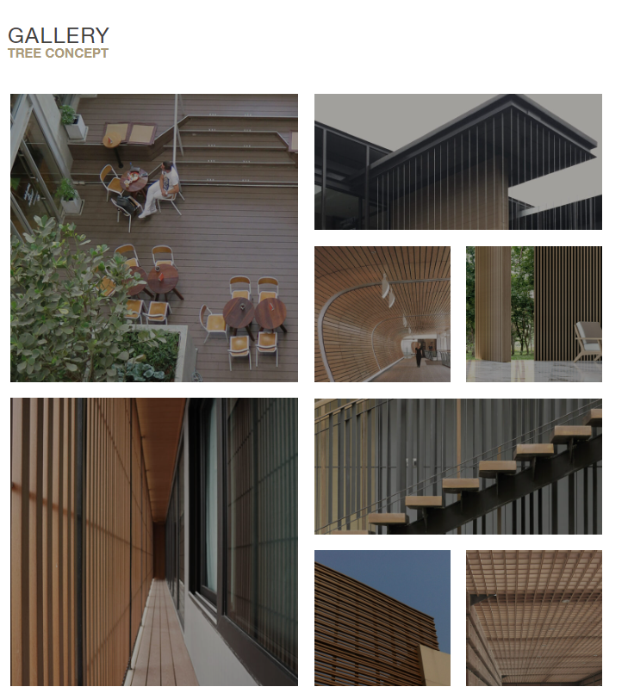
3. Project
https://treeconcept.com/gallery-tc/
หน้ารวมผลงาน ใช้ลูกเล่นแบบ website Tree Concept แยกบริการออกเป็น 6 หมวดหมู่ผ่านภาพแต่ละภาพ แล้วค่อย Double Cick ภาพไปสู่หมวดหมู่ย่อยอีกที
1.โรงรถ / กันสาด
(แบบทึบแสง)
1.โรงรถ / กันสาด
(แบบโปร่งแสง)
2.ระแนง / แผงบังตา
3. แผงบังตาขนาดใหญ่ (Facade)
4. ต่อเติม / รีโนเวท / ตกแต่ง บ้านและอาคาร
Note :
หมวดหมู่ย่อยบริการ ที่ 1-3 จะเป็นการเรียงภาพลงไปเรื่อยๆ ไม่มีการเขียนอธิบาย
ส่วนหมวดหมู่ที่ 4 จะเป็นการเรียง by project

Slide 18
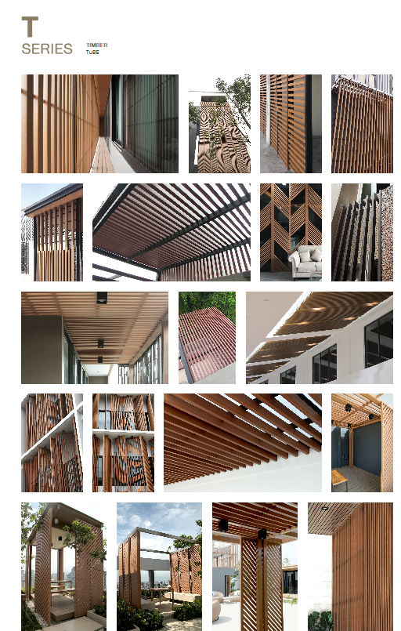
3.1-3.3 Project
https://treeconcept.com/gallery-tc/
https://www.alufence-th.com/project
Page ย่อยผลงานแต่ละหมวดหมู่ จะพรีเซนต์ผลงานเรียงลงมาเรื่อยๆ
3.1 โรงรถ กันสาด
>> แยก sub category ออกตามชนิดหลังคาทั้ง 9 ประเภท เพื่อให้ง่ายต่อความเข้าใจ (ใช้การ scroll down ภาพลงมาต่อเนื่องใน page เดียวได้เลย
3.2 - 3.3 แยก page แต่ละหมวดหมู่ / วางภาพต่อเนื่องลงมาได้เลย ผลงานยังไม่เยอะ
EXAMPLE

Slide 19
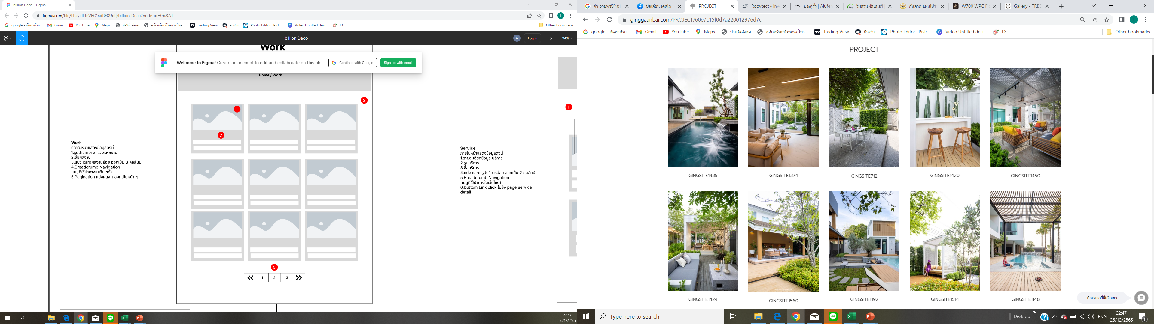
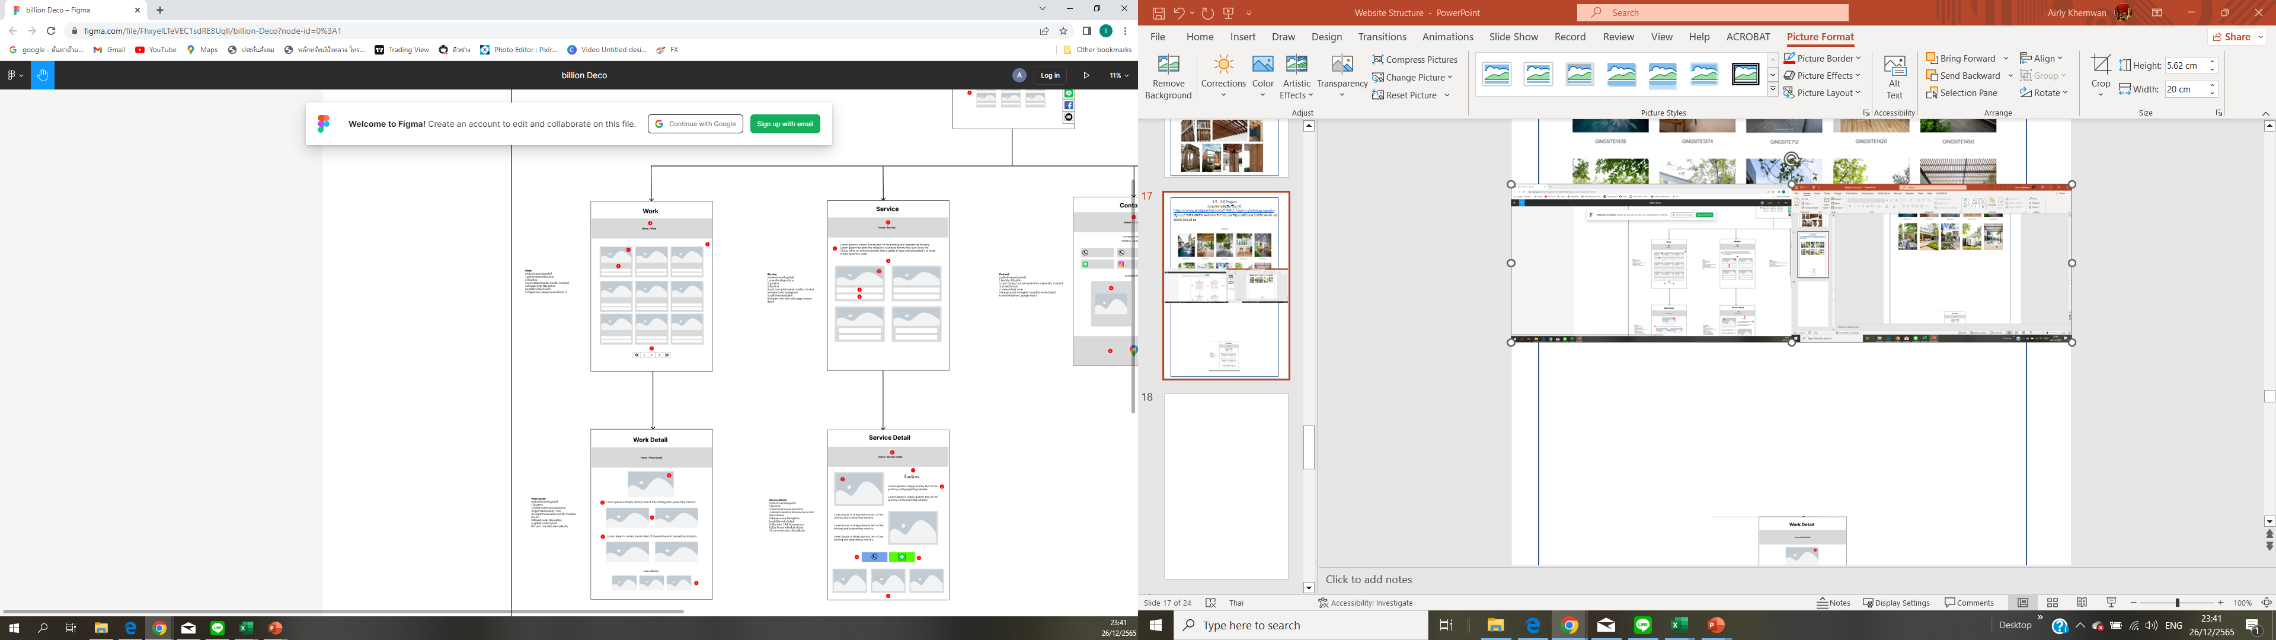
3.4 Project (ประเภทงานต่อเติม รีโนเวท)
https://www.ginggaanbai.com/PROJECT/60e7c15f0d7a220012976d7c
ใช้รูปแบบการพรีเซนต์คล้าย website กิ่งก้านใบ และ ที่คุณแบงค์นำเสนอ ในหัวข้อ Work และ Work Detail ค่ะ

Slide 20
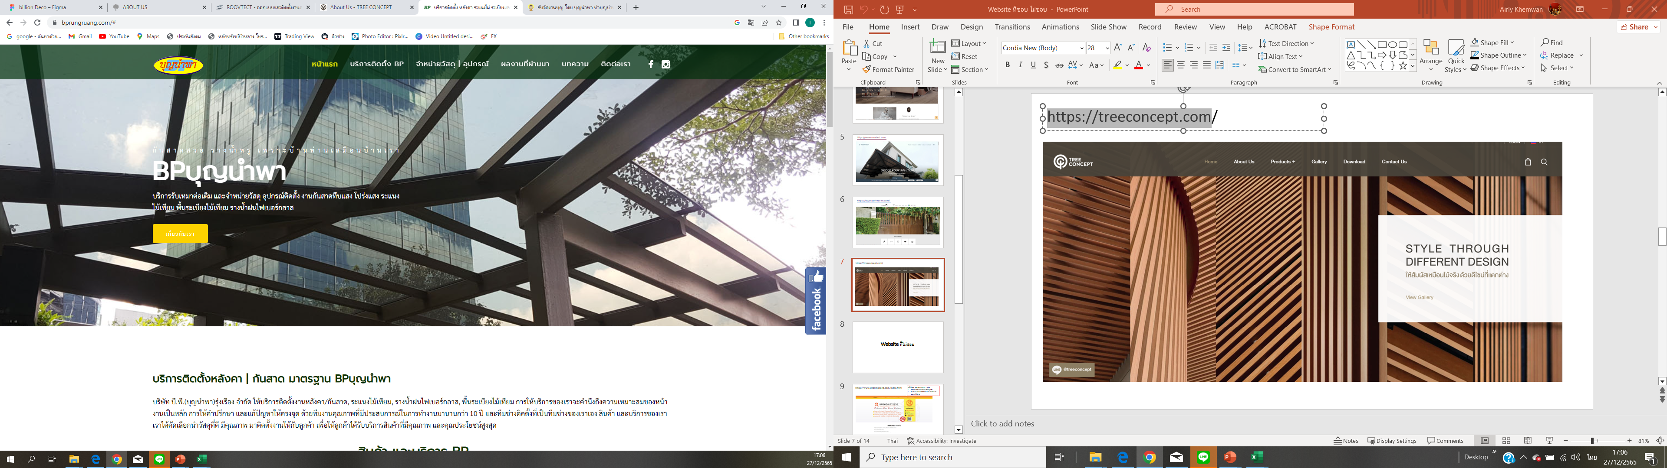
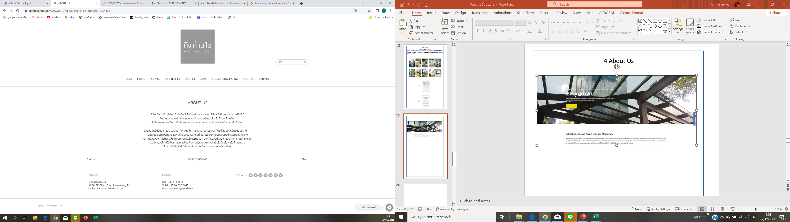
4 About Us
เน้นเรียบ ง่าย ทีแค่ภาพ โลโก้ และ description

Slide 21
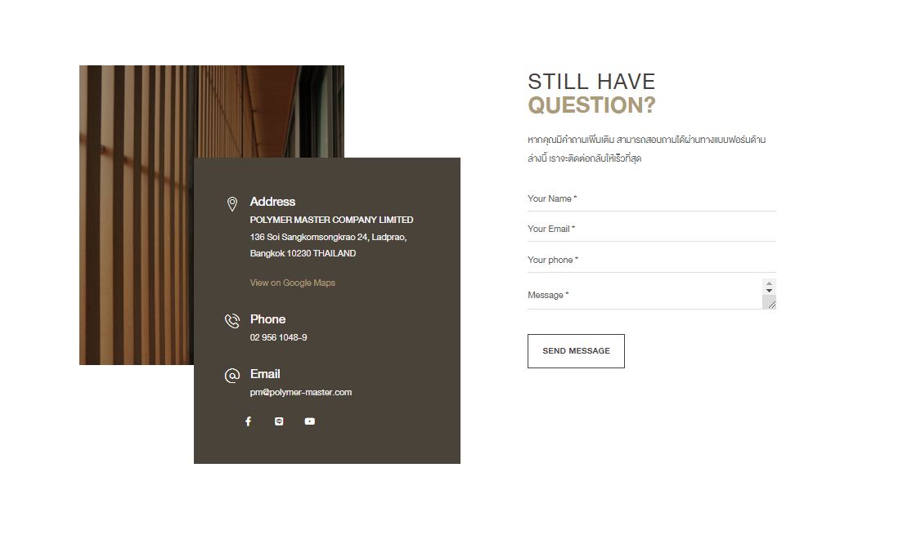
5 Contact
https://treeconcept.com/gallery-tc/
เลียนแบบ web tree concept
มี text view on Google Maps เพื่อลิงค์ไปยัง web google map
เพิ่ม icon Facebook / Line ให้ใหญ่ขึ้น สังเกตได้ง่ายขึ้น

Slide 22
6. Knowledge
Under Construction
ไปก่อนในช่วงแรก

Slide 23
7 Q&A
Under Construction
ไปก่อนในช่วงแรก

Slide 24
8. ร่วมงานกับเรา
Under Construction
ไปก่อนในช่วงแรก

